Slide 1
ESCUELA NORMAL DE EDUCACION PREESCOLAR
LICENCIATURA EN EDUCACIÓN INICIAL
PRIMER SEMESTRE
CICLO ESCOLAR 2024 – 2025
CULTURAS DIGITALES PARA LA DOCENCIA HIBRIDA
MAESTRO
ALBINO BENJAMÍN RAMÍREZ AGUILAR
MARIA FERNANDA VAZQUEZ TORRES
Saltillo Coahuila
Septiembre 2024

Slide 2
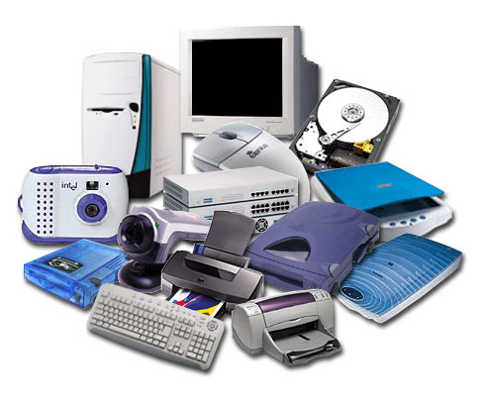
¿QUÉ ES HARDWARE?
Hardware es la parte física de un ordenador o sistema informático. Está formado por los componentes eléctricos, electrónicos, electromecánicos y mecánicos. Tales como circuitos de cables y luz, placas, memorias, discos duros, dispositivos periféricos y cualquier otro material en estado físico que sea necesario para hacer que el equipo funcione.

Slide 3
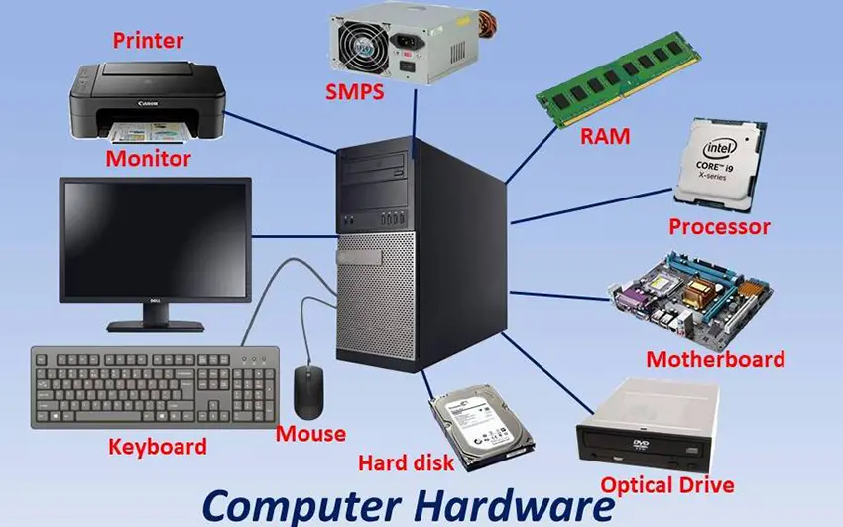
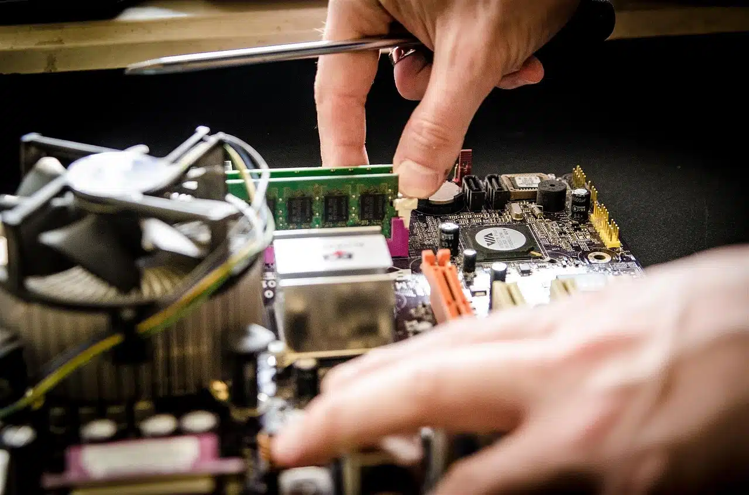
Clasificación del hardware
El hardware se clasifica en 6 categorías, según el desempeño de sus componentes.
Hardware de procesamiento
Corresponde a la Unidad Central de Procesamiento o CPU, el centro de operaciones lógicas de la computadora, en donde se interpretan y ejecutan las tareas necesarias para el funcionamiento del resto de los componentes.
Vea también: Computadora y Computación.
Hardware de almacenamiento
Hace referencia a todos los componentes cuya función es resguardar la información para que el usuario pueda acceder a ella en cualquier momento. El dispositivo principal en este caso es la memoria RAM (Random Access Memory), pero también está conformada por memorias secundarias, como los discos duros o las memorias SSD o USB.

Slide 4
Hardware gráfico
Está compuesto principalmente por las tarjetas gráficas que poseen memoria y CPU propia, y son las encargadas de interpretar y ejecutar las señales dedicadas a la construcción de imágenes.
El hecho de que esta función no recaiga en la CPU tiene que ver con la eficiencia, ya que al liberar de esas funciones a la memoria principal, el sistema funciona de manera óptima.
Dispositivos periféricos
Es todo el hardware que permite que la información pueda ingresar a la computadora, o salir al exterior. Se subdividen en tres categorías.
Periféricos de entrada: son los que permiten el acceso de datos a la computadora. Por ejemplo, el teclado, el micrófono, la cámara web, etc.
Periféricos de salida: a través de ellos, el usuario puede extraer la información, como los escáneres, las impresoras, las consolas y los parlantes o altavoces.
Periféricos de entrada y salida o mixtos: son capaces de introducir o extraer la información. Las pantallas táctiles entran en esta categoría, al igual que los lectores de DVD o BlueRay y las memorias flash. Estas últimas son esencialmente memorias secundarias, pero se usan como periféricos mixtos.

Slide 5
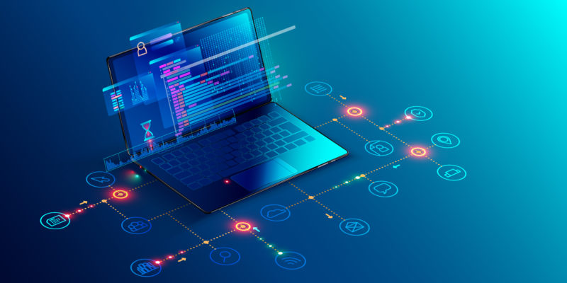
¿Qué es un software?
El término software es un vocablo inglés que fue tomado por otros idiomas y designa a todo componente intangible (y no físico) que forma parte de dispositivos como computadoras, teléfonos móviles o tabletas y que permite su funcionamiento.
El software está compuesto por un conjunto de aplicaciones y programas diseñados para cumplir diversas funciones dentro de un sistema. Además, está formado por la información del usuario y los datos procesados.
Los programas que forman parte del software le indican al hardware (parte física de un dispositivo), por medio de instrucciones, los pasos a seguir.

Slide 6
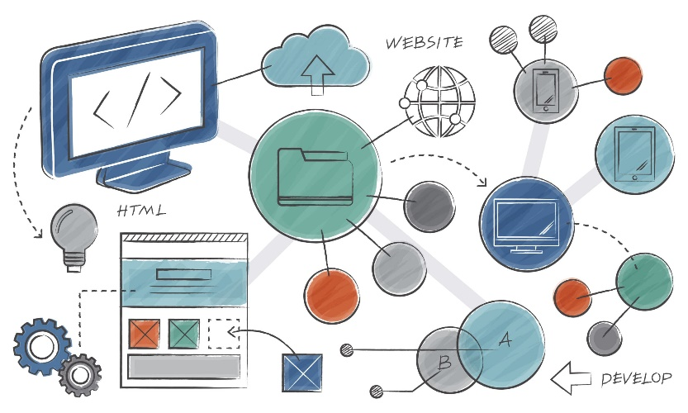
Los software se clasifican según su función en:
Los software se clasifican según su función en:
Softwares de sistema. Programas que dan al usuario la capacidad de relacionarse con el sistema, para ejercer control sobre el hardware. El software de sistema también se ofrece como soporte para otros programas. Por ejemplo: sistemas operativos o servidores.
Softwares de programación. Programas diseñados como herramientas que le permiten a un programador desarrollar programas informáticos. Se valen de técnicas y un lenguaje de programación específico. Por ejemplo: compiladores o editores multimedia.
Softwares de aplicación. Programas diseñados para realizar una o más tareas específicas a la vez, pueden ser automáticos o asistidos. Por ejemplo: videojuegos o reproductores multimedia.

